Slide 1
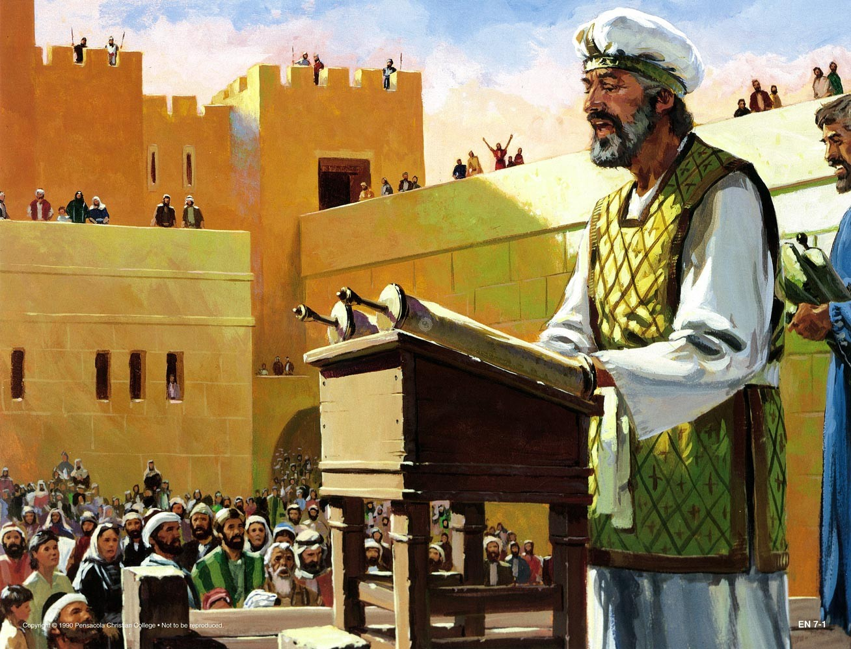
NEHEMIAS 8:8
Y leían en el libro de la ley de Dios claramente, y ponían el sentido, de modo que entendiesen la lectura.

Slide 2
HABLNDO CON SENTIDO
Nehemías 8:8

Slide 3
HABLNDO CON SENTIDO
NEHEMIAS 8:8
Y leían en el libro de la ley de Dios claramente, y ponían el sentido, de modo que entendiesen la lectura.

Slide 4
HECHOS 4:13
HABLNDO CON SENTIDO
Entonces viendo el denuedo de Pedro y de Juan, y sabiendo que eran hombres sin letras e ignorantes, se maravillaban; y les reconocían que habían estado con Jesús.

Slide 5
1PEDRO 4:11
HABLNDO CON SENTIDO
Si alguno habla, hable conforme a las palabras de Dios; si alguno ministra, ministre conforme al poder que Dios da, para que en todo sea Dios glorificado por Jesucristo, a quien pertenecen la gloria y el imperio por los siglos de los siglos. Amén.

Slide 6
HABLNDO CON SENTIDO
“Aquellos que escuchan la palabra, deben entenderla, de lo contrario es para ellos, sino un sonido vacío de palabras. Por lo tanto, se requiere de los maestros que expliquen la palabra y le den sentido. Todo lo que escuchamos debe ser llevado a la prueba de la Escritura. Los que escuchan deben de dar importancia a cada palabra. La palabra de Dios exige atención. Si por descuido dejamos que se nos escape mucho la audición, existe el peligro de que, por el olvido, dejemos que todo se escape después de escuchar.”
(Matthew Henry's Concise Commentary).

Slide 7
MALAQUIAS 2:7
HABLNDO CON SENTIDO
Porque los labios del sacerdote han de guardar la sabiduría, y de su boca el pueblo buscará la ley; porque mensajero es de Jehová de los ejércitos.

Slide 8
Temas:
HABLNDO CON SENTIDO
1. Dios Está Presente
2. Las Tres Grandes Dispensaciones
3. La Más Grande Dispensación
4. La Mayor Desgracia De Los Tiempos
5. El Verbo Encarnado
6. El Evangelio
7. El Plan De Salvación
8. El Reino De Dios En La Biblia
9. La Iglesia Edificada Por Cristo
10. Los Cristianos Sin Apelativos
11. El Discípulo Que Es Discípulo
12. ¿Y Que De Los Milagros?
13. El Poder De Cada Cristiano
14. La Gran Encomienda
15. La Adoración En La Iglesia
16. Las Alabanzas En La Iglesia
17. Las Finanzas De La Iglesia
18. La Organización De La Iglesia
19. La Segunda Venida De Cristo
20. El Juicio y Destino Final

Slide 9
HABLNDO CON SENTIDO

